Slide 1

轻工制造行业研究方法
中信证券研究部
许骏
2010.08

Slide 2
目录
造纸行业：供求关系决定行业景气
  中国造纸业的周期性波动
  分纸种供给分析
  分纸种需求分析
  供求关系的情景分析
  原材料价格走势分析
其他轻工：包装行业和文娱类轻工
  包装行业：消费升级促使行业集中度提升
  文娱类轻工行业：产业转型先行者
Notes:
PPT正式内容开始前，各部分章节之前，应插入目录页。
一级标题：楷体28号加粗。
二级标题：楷体24号。

Slide 3
造纸行业：供求关系决定行业景气
中国造纸业的周期性波动
分纸种供给分析
分纸种需求分析
供求关系的情景分析
原材料价格走势分析
Notes:
各章节的目录。
一级标题：黑体二十八号加粗，居中。背景文本框，长1.8cm，宽17.13cm,水平6.4cm，垂直4.6cm
二级标题，楷体二十八号加粗。

Slide 4
中国造纸业的周期性波动
造纸行业是弱周期性行业
中国纸品需求持续高速增长
供给的集中释放导致行业06年进入下降周期
进口原料价格持续上涨加重行业低迷度
供给增速波动决定中国造纸业的周期性波动
Notes:
各章节的目录。
一级标题：黑体二十八号加粗，居中。背景文本框，长1.8cm，宽17.13cm,水平6.4cm，垂直4.6cm
二级标题，楷体二十八号加粗。

Slide 5
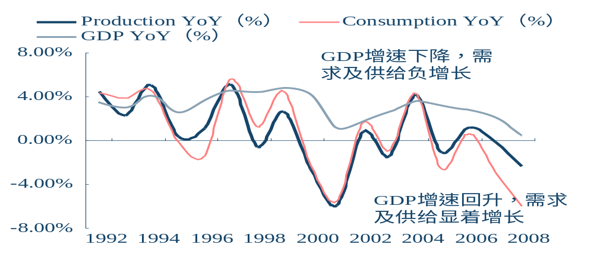
造纸行业是弱周期性行业
纸的需求往往随经济周期而波动导致行业景气的周期性。
发达国家造纸业的需求随着经济周期而变动。供给相应变动，但时间上往往滞后于需求的变动，幅度上往往大于需求的变动。造纸业需求和供给随经济周期呈现的规律性错位导致行业的周期性。
美国纸品消费量、生产量及 GDP 增速（1992-2008）
造纸同钢铁等其它基础原材料行业都属于周期性行业。
美国在1992－2008年，有8年纸品消费为正增长，12年纸品生产为正增长，二者变动总体一致但存在错位。当GDP增速下降或者回升时，纸品的消费和生产的增长率是正相关的。
纸的需求广泛，具备一定的消费特征，呈现弱周期性。
资料来源： RISI、中信证券研究部
Notes:
幻灯片大标题：黑体二十八号加粗。（在PPT左上方）
PPT内文一级：楷体二十八号加粗。
PPT内文二级： ：楷体二十四号。
PPT内文三级（及图片表格说明） ：楷体二十号，深灰蓝。
图片标题：楷体二十四号加粗。
图旁注释：加无线条色文本框，文字为PPT内文三级，楷体二十号，深灰兰。

Slide 6
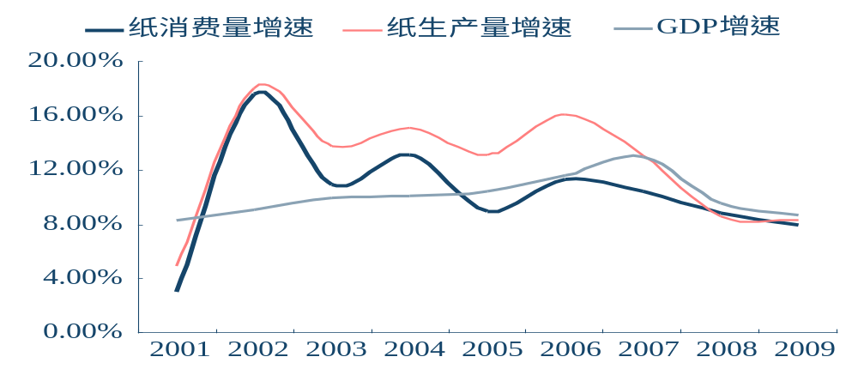
中国纸品需求持续快速增长
同发达国家不同，中国纸品的消费随着经济高速发展而持续快速增长。
全球扣除中国人均用纸量为62kg。美超过300kg，日本超过250kg，西欧超过200kg，消费量均显周期性波动但趋于稳定。中国人均用纸量快速增长但绝对量仍较低（60kg）。
中国纸品消费量增速 vs GDP增速（2001-2009）
00-09年消费增速年复合增长率为10.2%（远高于全球消费量平均增速2-3%），生产增速年复合增长率为12.3%。
韩国、台湾地区等经济体伴随着经济的高速成长，人均用纸量由不足30kg达到分别超过100kg和200kg。目前大陆仅深圳和上海超过100kg。
预期中国纸品需求未来三年仍将维持快速增长。
资料来源：中信证券研究部
Notes:
幻灯片大标题：黑体二十八号加粗。（在PPT左上方）
PPT内文一级：楷体二十八号加粗。
PPT内文二级： ：楷体二十四号。
PPT内文三级（及图片表格说明） ：楷体二十号，深灰蓝。
图片标题：楷体二十四号加粗。
图旁注释：加无线条色文本框，文字为PPT内文三级，楷体二十号，深灰兰。

Slide 7
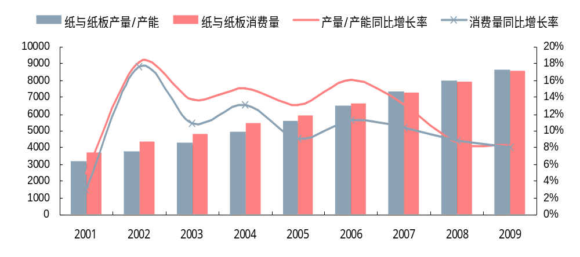
供给的集中释放导致行业06年进入下降周期
供给的集中过度释放使中国造纸行业06年景气度显著下降。
产能扩张速度过快，供求缺口不断缩小。新闻纸等子纸种在06年出现供大于求的现象。行业开始陷入低迷，纸价总体开始下滑，进入下降周期。
中国纸品生产量 vs 消费量（2001-2009）
建设周期一般为1.5到2年。产能03、04年集中上马，于05、06年集中释放。
05、06年新上马产能已经趋缓，使得07年增速相比06年有所下降，同消费增速有接近的趋势。
07年纸品产量首超消费量。09年纸品供求总体平衡，存在部分结构性失衡
资料来源：中信证券研究部 注：采用中国造纸协会统计口径
Notes:
幻灯片大标题：黑体二十八号加粗。（在PPT左上方）
PPT内文一级：楷体二十八号加粗。
PPT内文二级： ：楷体二十四号。
PPT内文三级（及图片表格说明） ：楷体二十号，深灰蓝。
图片标题：楷体二十四号加粗。
图旁注释：加无线条色文本框，文字为PPT内文三级，楷体二十号，深灰兰。

Slide 8
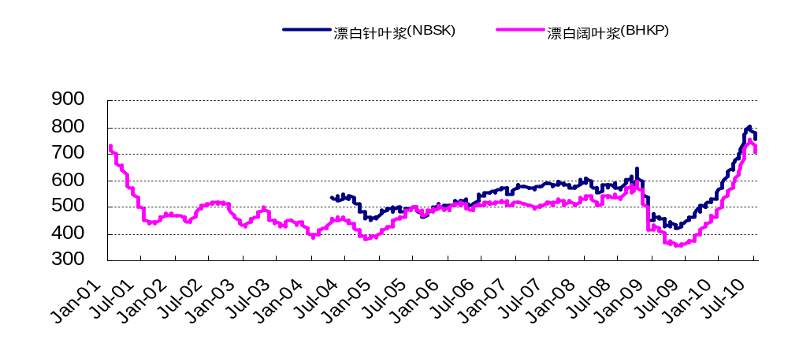
进口原料价格持续上涨加重行业低迷度
国际浆价/废纸价持续上涨加重行业成本负担。
与发达工业国通行的一体化模式不同，中国造纸业以单纯的抄纸为主。逐渐兴起的林纸一体化发挥实效尚有待时日。进口原料价格的持续上涨使行业06年在纸价下降的同时成本上升，盈利空间进一步萎缩。
进口木浆价格走势（2001-2010Ytd）
中国木浆/废纸等原材料严重依赖于进口，对外依存度分别为60%、45%。
持续走高的进口木浆/废纸大大增加了制造成本。
资料来源：FOEX、中信证券研究部
Notes:
幻灯片大标题：黑体二十八号加粗。（在PPT左上方）
PPT内文一级：楷体二十八号加粗。
PPT内文二级： ：楷体二十四号。
PPT内文三级（及图片表格说明） ：楷体二十号，深灰蓝。
图片标题：楷体二十四号加粗。
图旁注释：加无线条色文本框，文字为PPT内文三级，楷体二十号，深灰兰。

Slide 9
供给增速波动决定中国造纸业的周期性波动
与发达工业国不同，由于需求持续高增长，目前中国造纸业的周期性波动主要由供给增速的波动决定。
产能的过度集中释放会使高速增长的需求短期无法跟上，供大于求使行业进入下降周期。盈利水平下降使行业自我调节，供给增速下降。而需求仍稳步增长，于是供给缺口出现，行业进入上升周期。
传统观点认为，供给缺口将很快被盲目扩产的企业所填平并转变为需求缺口，行业又进入下降周期。上升周期过短使行业不具备长期投资价值，无法获得较高的估值水平。但前提是企业不受限制盲目扩产。
进口木浆/废纸价格的持续上涨使成本大幅上升。当行业在上升周期供小于求时可转嫁给下游，在下降周期供大于求时则更加低迷。
Notes:
幻灯片大标题：黑体二十八号加粗。（在PPT左上方）
PPT内文一级：楷体二十八号加粗。
PPT内文二级： ：楷体二十四号。
PPT内文三级（及图片表格说明） ：楷体二十号，深灰蓝。
图片标题：楷体二十四号加粗。
图旁注释：加无线条色文本框，文字为PPT内文三级，楷体二十号，深灰兰。

Slide 10
分纸种供给分析
三大政策的影响
2010-2012年纸品的供给分析
－分纸种产能统计
Notes:
各章节的目录。
一级标题：黑体二十八号加粗，居中。背景文本框，长1.8cm，宽17.13cm,水平6.4cm，垂直4.6cm
二级标题，楷体二十八号加粗。

Slide 11
三大政策的影响
三大政策促使纸品供给增速大幅放缓，供给结构进一步优化
“节能环保”政策大力淘汰落后产能
5月国务院、工信部相继落实落后产能关停，淘汰目标由53万吨大幅提升至432万吨，关停力度超出预期
《造纸产业政策》严格限定造纸业未来新上产能规模
现有制浆造纸企业新的水污染物排放限值的执行
大型纸厂充分受益于三大政策
“节能环保”短时间大量关停落后产能（5万吨以下小企业）；《产业政策》严格限定产能总和及单机规模（5-10万吨中型企业被《政策》的准入条件限制发展空间）
山东的《产业政策》和《排放标准》较国内平均水平更为严格，山东大型优质公司最为受益
Notes:
幻灯片大标题：黑体二十八号加粗。（在PPT左上方）
PPT内文一级：楷体二十八号加粗。
PPT内文二级： ：楷体二十四号。
PPT内文三级（及图片表格说明） ：楷体二十号，深灰蓝。
图片标题：楷体二十四号加粗。
图旁注释：加无线条色文本框，文字为PPT内文三级，楷体二十号，深灰兰。

Slide 12
2010-2012年纸品的供给分析-文化纸产能统计
非涂布文化纸 | 2010E | 2011E | 2012E
MCC银河纸业 | 8.3
南平纸业 | 8.3
泰格岳阳 | 15.0
泰格岳阳 | 18.3
华泰股份 |  | 35.0
广纸集团 |  | 20.0 | 20.0
APP-海南金海浆 | 80.0 | 60.0
金鹰国际 |  |  | 45.0
中冶纸业 | 20.0
银鸽实业 | 10.0
APP-四川雅安 | 5.0
赣州纸业（华劲） | 8.5
白云纸业 | 13.6
新亚集团 |  | 20.0
龙泉集团 |  | 5.0
白云纸业 |  | 18.6
晨鸣纸业 |  | 33.8 | 11.3
太阳纸业 |  | 15.0 | 15.0
玖龙纸业（太仓） |  | 20.0
玖龙纸业（东莞） |  | 20.8 | 4.2
其它 | 37.8 | 39.2
关停 | (165.3) | (140.0)
合计 | 59.5 | 147.4 | 95.4
关停的最大受益者。
2011年新上产能绝对增量较2010年有显著放大。
资料来源：中信证券研究部
Notes:
幻灯片大标题：黑体二十八号加粗。（在PPT左上方）
PPT内文一级：楷体二十八号加粗。
PPT内文二级： ：楷体二十四号。
PPT内文三级（及图片表格说明） ：楷体二十号，深灰蓝。
图片标题：楷体二十四号加粗。
图旁注释：加无线条色文本框，文字为PPT内文三级，楷体二十号，深灰兰。

Slide 13
2010-2012年纸品的供给分析-白板纸产能统计
白卡纸 | 2010E | 2011E | 2012E
博汇纸业 | 23.3 | 11.7 | 75.0
合计 | 23.3 | 11.7 | 75.0
白卡纸产能集中度较高，仅有大型厂商能够生产。
白卡纸2010-2011年仅博汇一条35万吨新线，产能供给有限。近期博汇和太阳相继公告投资建设75万吨和40万吨的白卡，预计2012年投产，届时可能带来较大的产能压力。
白板纸 | 2010E | 2011E | 2012E
晨鸣纸业 | 35.0
华丰纸业 | 46.0
宁波中华 |  | 40.0
一林纸业 |  | 30.0
玖龙纸业（天津） |  | 9.2 | 45.8
玖龙纸业（东莞） |  | 45.8 | 9.2
其它 | 27.5 | 30.8 | 35.0
合计 | 108.5 | 155.8 | 90.0
资料来源：中信证券研究部
Notes:
幻灯片大标题：黑体二十八号加粗。（在PPT左上方）
PPT内文一级：楷体二十八号加粗。
PPT内文二级： ：楷体二十四号。
PPT内文三级（及图片表格说明） ：楷体二十号，深灰蓝。
图片标题：楷体二十四号加粗。
图旁注释：加无线条色文本框，文字为PPT内文三级，楷体二十号，深灰兰。

Slide 14
2010-2012年纸品的供给分析-铜板纸产能统计
铜版纸仅大型厂商能够生产，不存在产能统计“漏出”的问题，也不存在关停问题。
铜版纸2010年下半年产能释放压力逐渐放大。
铜版纸 | 2010E | 2011E | 2012E
晨鸣纸业 |  | 40.0 | 40.0
日本王子 |  | 40.0
劲达兴纸业 | 10.0
华泰股份 |  | 40.0
APP海南金海 | 40.0 | 60.0
合计 | 50.0 | 180.0 | 40.0
资料来源：中信证券研究部
Notes:
幻灯片大标题：黑体二十八号加粗。（在PPT左上方）
PPT内文一级：楷体二十八号加粗。
PPT内文二级： ：楷体二十四号。
PPT内文三级（及图片表格说明） ：楷体二十号，深灰蓝。
图片标题：楷体二十四号加粗。
图旁注释：加无线条色文本框，文字为PPT内文三级，楷体二十号，深灰兰。

Slide 15
2010-2012年纸品的供给分析-新闻纸产能统计
新闻纸 | 2010E | 2011E | 2012E
华泰股份 |  | 40.0
广州造纸 | （25.0） | 4.7
华伦君泽 |  | 10.0 | 10.0
关停 | （10.0）
合计 | （35.0） | 54.7 | 10.0
新闻纸经历了04-07年的产能集中释放后，已进入沉默期。
资料来源：中信证券研究部
Notes:
幻灯片大标题：黑体二十八号加粗。（在PPT左上方）
PPT内文一级：楷体二十八号加粗。
PPT内文二级： ：楷体二十四号。
PPT内文三级（及图片表格说明） ：楷体二十号，深灰蓝。
图片标题：楷体二十四号加粗。
图旁注释：加无线条色文本框，文字为PPT内文三级，楷体二十号，深灰兰。

Slide 16
2010-2012年纸品的供给分析-箱板/瓦楞纸产能统计
箱板纸 | 2010E | 2011E | 2012E
景兴纸业 | 20.0
永新纸业 | 15.0
玖龙纸业（太仓） | 7.2 | 75.8
玖龙纸业（天津） | 22.5 | 30.0 | 10.0
永泰纸业 | 5.0 | 15.0 | 5.0
景兴纸业 | 10.0
世纪阳光 | 20.0 | 10.0
吉安纸容器 |  | 30.0 | 30.0
玖龙纸业（东莞） |  | 26.7 | 13.3
理文纸业（重庆） |  | 90.0
其它 | 43.3 | 37.1 | 42.8
关停 | (16.7) | (33.3)
合计 | 126.3 | 281.3 | 101.1
瓦楞原纸 | 2010E | 2011E | 2012E
玖龙纸业 | 17.5
银鸽投资 | 16.7
玖龙纸业（太仓） | 0.0 | 30.0
联盛纸业 | 0.0 | 30.0
其它 | 154.4 | 93.5
关停 | (33.3) | (66.7)
合计 | 155.2 | 86.8 | 0.0
玖龙、理文两大箱板纸龙头2010年底将有逾百万吨新产能渐次投产，产能压力仍然较大。
资料来源：中信证券研究部
Notes:
幻灯片大标题：黑体二十八号加粗。（在PPT左上方）
PPT内文一级：楷体二十八号加粗。
PPT内文二级： ：楷体二十四号。
PPT内文三级（及图片表格说明） ：楷体二十号，深灰蓝。
图片标题：楷体二十四号加粗。
图旁注释：加无线条色文本框，文字为PPT内文三级，楷体二十号，深灰兰。

Slide 17
分纸种需求分析
中国纸品需求与宏观经济敏感性的定性分析
中国纸品需求与宏观经济敏感性的定量分析
Notes:
各章节的目录。
一级标题：黑体二十八号加粗，居中。背景文本框，长1.8cm，宽17.13cm,水平6.4cm，垂直4.6cm
二级标题，楷体二十八号加粗。

Slide 18
中国纸品需求与宏观经济敏感性的定性分析
同发达国家不同，中国纸品的消费随着经济高速发展而持续快速增长。
00-09年消费增速年复合增长率为10.2%，生产增速年复合增长率为12.3%（同期GDP的平均增长率10.2%。
中国纸品消费量增速 vs GDP增速（2001-2009）
全球扣除中国人均用纸量为63kg。美超过300kg，日本超过250kg，西欧超过200kg，消费量均显周期性波动但趋于稳定。中国人均用纸量快速增长但绝对量仍较低（55kg）。
韩国、台湾地区等经济体伴随着经济的高速成长，人均用纸量由不足30kg达到分别超过180kg和210kg。目前大陆仅深圳和上海超过100kg。
资料来源：中信证券研究部
Notes:
幻灯片大标题：黑体二十八号加粗。（在PPT左上方）
PPT内文一级：楷体二十八号加粗。
PPT内文二级： ：楷体二十四号。
PPT内文三级（及图片表格说明） ：楷体二十号，深灰蓝。
图片标题：楷体二十四号加粗。
图旁注释：加无线条色文本框，文字为PPT内文三级，楷体二十号，深灰兰。

Slide 19
中国纸品需求与宏观经济敏感性的定性分析：文化纸
文化大类纸：“面积消费”，即阅读者消费的实际是作为信息载体的面积而非重量。信息需求由国民受教育水平和经济发达程度综合决定。中国和发达经济体文化大类用纸的消费差异，主要是前者涂布类纸的比重远较后者为小。涂布类纸相对非涂布类可使消费量增长20%-100%，产值增长40%-140%。随着国民收入的提升和印刷业的进步，这一状况正在悄悄改变。
直观上判断，文化纸、新闻纸、铜版纸等三大文化用纸，与宏观经济的相关度依次提高。较低档次的文化纸抗周期性最强，档次较高主要用途之一为印刷高档杂志的铜版纸抗周期性较弱。新闻纸的周期性波动则主要来自于广告页，即版面数量而非发行份数。此外，铜版纸另一大用途为广告宣传品，其周期性波动是显而易见的。
Notes:
幻灯片大标题：黑体二十八号加粗。（在PPT左上方）
PPT内文一级：楷体二十八号加粗。
PPT内文二级： ：楷体二十四号。
PPT内文三级（及图片表格说明） ：楷体二十号，深灰蓝。
图片标题：楷体二十四号加粗。
图旁注释：加无线条色文本框，文字为PPT内文三级，楷体二十号，深灰兰。

Slide 20
中国纸品需求与宏观经济敏感性的定性分析：包装纸
包装大类纸：其未来的增长主要来自中国制造业的高速增长以及对塑料类包装物的逐步替代。前者意味着更多的包装物的需求，后者则是因为纸相对于塑料更为环保。“包装创造价值”，例如月饼。礼品文化等加剧过度包装，从而带动白卡纸的消费，并令其更加高档化。
白卡纸主要用于食品饮料、卷烟、医药等抗周期性消费品；箱板/瓦楞纸则覆盖了几乎所有的日用工业品。因此，直观上判断，白卡纸具备一定的抗周期性，而箱板/瓦楞纸则与宏观经济高度相关。
Notes:
幻灯片大标题：黑体二十八号加粗。（在PPT左上方）
PPT内文一级：楷体二十八号加粗。
PPT内文二级： ：楷体二十四号。
PPT内文三级（及图片表格说明） ：楷体二十号，深灰蓝。
图片标题：楷体二十四号加粗。
图旁注释：加无线条色文本框，文字为PPT内文三级，楷体二十号，深灰兰。

Slide 21
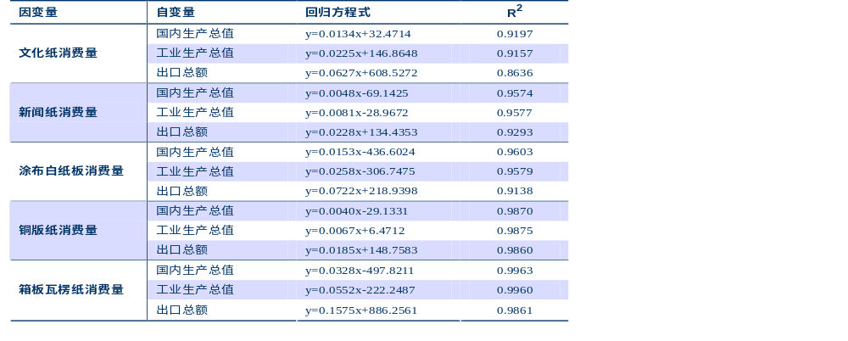
中国纸品需求与宏观经济敏感性的定量分析
资料来源：中信证券研究部
Notes:
幻灯片大标题：黑体二十八号加粗。（在PPT左上方）
PPT内文一级：楷体二十八号加粗。
PPT内文二级： ：楷体二十四号。
PPT内文三级（及图片表格说明） ：楷体二十号，深灰蓝。
图片标题：楷体二十四号加粗。
图旁注释：加无线条色文本框，文字为PPT内文三级，楷体二十号，深灰兰。

Slide 22
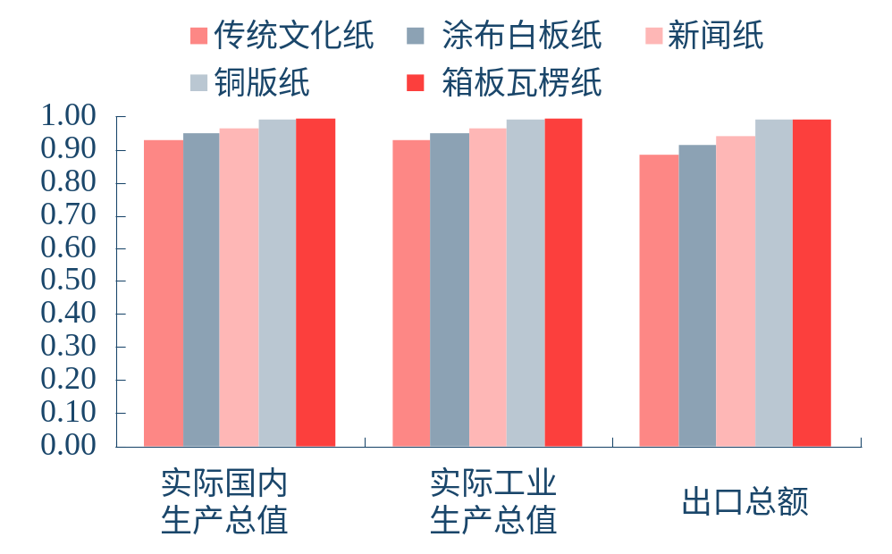
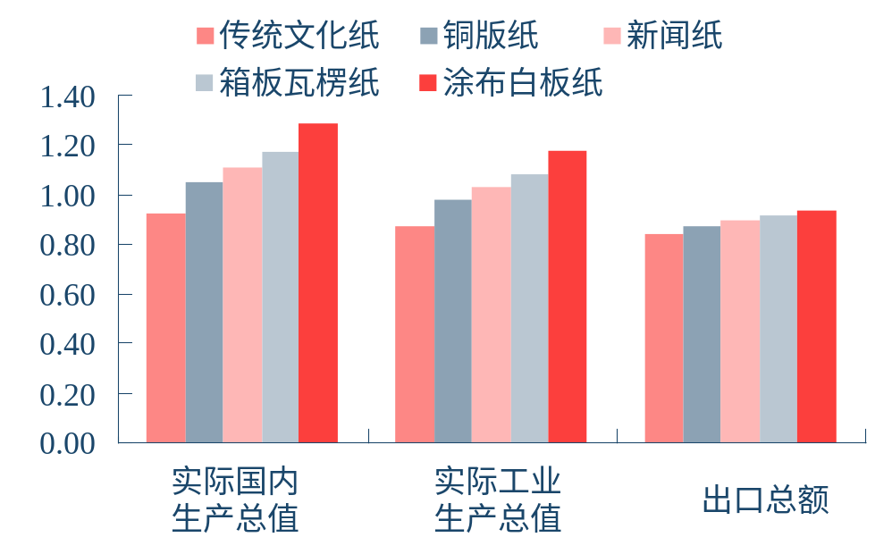
中国纸品需求与宏观经济敏感性的定量分析
国内纸品需求与宏观经济相关性的定量分析
按R²从低到高依次为传统文化纸、涂布白板纸、新闻纸、铜版纸、箱板/瓦楞纸；按弹性从低到高依次为传统文化纸、铜版纸、新闻纸、箱板/瓦楞纸和涂布白板纸。
国内分纸种相关性分析的R²比较
国内分纸种相关性分析的弹性比较
资料来源： RISI、中信证券研究部
Notes:
幻灯片大标题：黑体二十八号加粗。（在PPT左上方）
PPT内文一级：楷体二十八号加粗。
PPT内文二级： ：楷体二十四号。
PPT内文三级（及图片表格说明） ：楷体二十号，深灰蓝。
图片标题：楷体二十四号加粗。
图旁注释：加无线条色文本框，文字为PPT内文三级，楷体二十号，深灰兰。

Slide 23
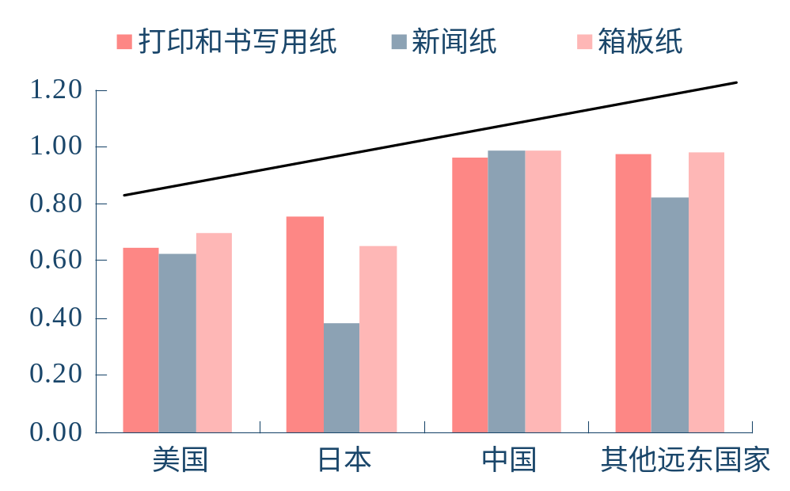
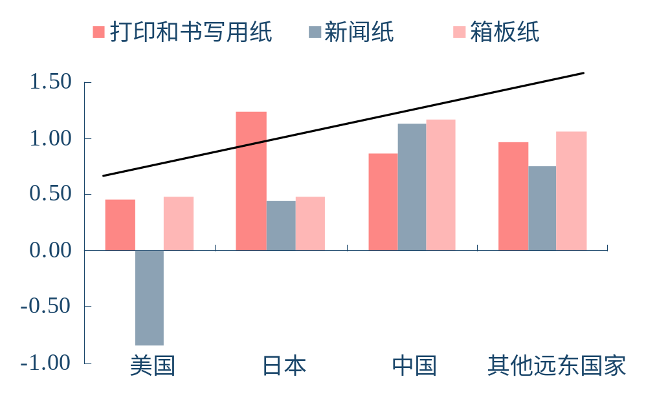
中国纸品需求与宏观经济敏感性的定量分析
国际分纸种纸品消费量与宏观经济相关性定量分析
按纸种顺序由低到高按纸种依次为新闻纸、打印和书写纸、箱板纸（但中国为打印和书写用纸、新闻纸及箱板纸）。按国别其顺序由低到高为美国、日本、中国及其他远东国家。
国际分纸种相关性分析的R²比较
国际分纸种相关性分析的弹性比较
资料来源： RISI、中信证券研究部
Notes:
幻灯片大标题：黑体二十八号加粗。（在PPT左上方）
PPT内文一级：楷体二十八号加粗。
PPT内文二级： ：楷体二十四号。
PPT内文三级（及图片表格说明） ：楷体二十号，深灰蓝。
图片标题：楷体二十四号加粗。
图旁注释：加无线条色文本框，文字为PPT内文三级，楷体二十号，深灰兰。

Slide 24
2010-2012年供求关系的情景分析
产能与需求的预测
分纸种供求关系情景分析
子纸种景气度排序
Notes:
各章节的目录。
一级标题：黑体二十八号加粗，居中。背景文本框，长1.8cm，宽17.13cm,水平6.4cm，垂直4.6cm
二级标题，楷体二十八号加粗。

Slide 25
产能与需求的预测
以产能统计为基础得出2010-2012年的产量/产能预测数据（如果存在国内需求缺口而又无法通过出口消化，则实际产量将小于产能统计）。
需求预测通过趋势外推，结合分纸种需求定性和回归分析的结果，参考中信证券宏观组对于未来宏观经济增速的判断，得出需求增速假设。
未来宏观经济的变动存在一定不确定性，引入情景分析。以需求增速假设为“中性”情景，“悲观”和“乐观”两种情景分别代表宏观经济状况好于预期和低于预期。
Notes:
幻灯片大标题：黑体二十八号加粗。（在PPT左上方）
PPT内文一级：楷体二十八号加粗。
PPT内文二级： ：楷体二十四号。
PPT内文三级（及图片表格说明） ：楷体二十号，深灰蓝。
图片标题：楷体二十四号加粗。
图旁注释：加无线条色文本框，文字为PPT内文三级，楷体二十号，深灰兰。

Slide 26
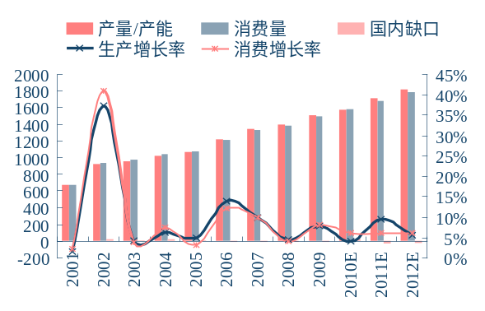
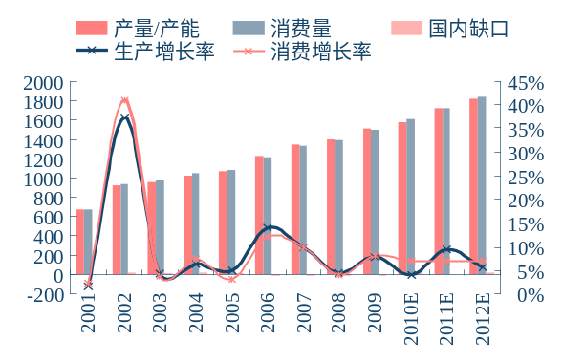
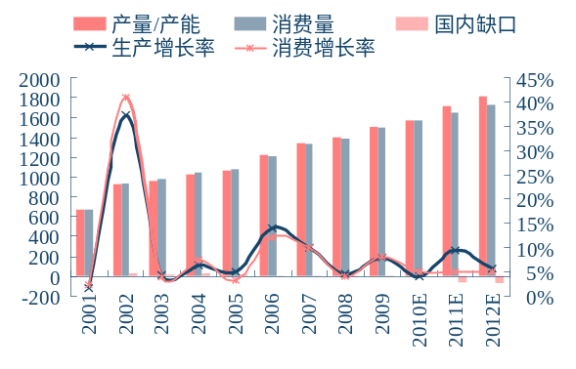
分纸种供求关系情景分析 ：文化纸
中性情景下文化纸供求关系
乐观情景下文化纸供求关系
悲观情景下文化纸供求关系
情景模式 | 2001 | 2002 | 2003 | 2004 | 2005 | 2006 | 2007 | 2008 | 2009 | 2010E | 2011E | 2012E
中性 |  |  |  |  |  |  |  |  |  | 6.00% | 6.00% | 6.00%
乐观 |  |  |  |  |  |  |  |  |  | 7.06% | 7.06% | 7.06%
悲观 |  |  |  |  |  |  |  |  |  | 4.94% | 4.94% | 4.94%
产量/产能 | 670 | 920 | 960 | 1020 | 1070 | 1220 | 1340 | 1400 | 1510 | 1570 | 1717 | 1812
消费量 | 665 | 937 | 973 | 1045 | 1079 | 1211 | 1332 | 1385 | 1497 | 1587 | 1682 | 1783
国内缺口 | -5 | 17 | 13 | 25 | 9 | -9 | -8 | -15 | -13 | 17 | -35 | -29
生产增长率 | 1.52% | 37.31% | 4.35% | 6.25% | 4.90% | 14.02% | 9.84% | 4.48% | 7.86% | 3.94% | 9.39% | 5.56%
消费增长率 | 2.31% | 40.90% | 3.84% | 7.40% | 3.25% | 12.23% | 9.99% | 3.98% | 8.09% | 6.00% | 6.00% | 6.00%
资料来源：中信证券研究部 注：表中消费量为中性情景下的消费量
Notes:
幻灯片大标题：黑体二十八号加粗。（在PPT左上方）
PPT内文一级：楷体二十八号加粗。
PPT内文二级： ：楷体二十四号。
PPT内文三级（及图片表格说明） ：楷体二十号，深灰蓝。
图片标题：楷体二十四号加粗。
图旁注释：加无线条色文本框，文字为PPT内文三级，楷体二十号，深灰兰。

Slide 27
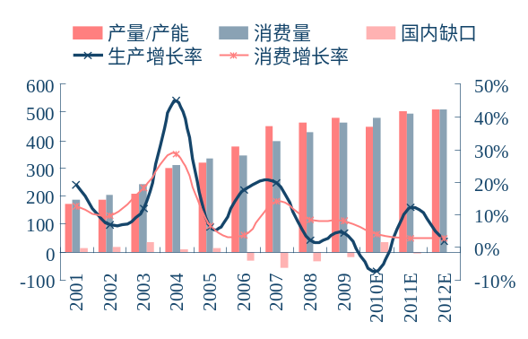
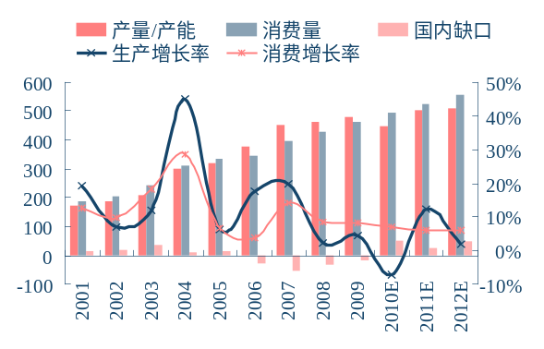
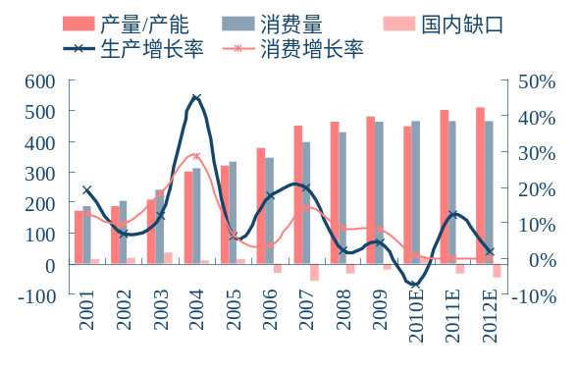
分纸种供求关系情景分析：新闻纸
中性情景下新闻纸供求关系
乐观情景下新闻纸供求关系
悲观情景下新闻纸供求关系
情景模式 | 2001 | 2002 | 2003 | 2004 | 2005 | 2006 | 2007 | 2008 | 2009 | 2010E | 2011E | 2012E
中性 |  |  |  |  |  |  |  |  |  | 4.00% | 3.00% | 3.00%
乐观 |  |  |  |  |  |  |  |  |  | 7.12% | 6.09% | 6.09%
悲观 |  |  |  |  |  |  |  |  |  | 0.88% | -0.09% | -0.09%
产量/产能 | 173 | 185 | 207 | 300 | 319 | 375 | 450 | 460 | 480 | 445 | 500 | 510
消费量 | 186 | 204 | 241 | 310 | 331 | 344 | 393 | 426 | 461 | 479 | 494 | 509
国内缺口 | 13 | 19 | 34 | 10 | 12 | -31 | -57 | -34 | -19 | 34 | -6 | -1
生产增长率 | 19.31% | 6.94% | 11.89% | 44.93% | 6.33% | 17.55% | 20.00% | 2.22% | 4.35% | -7.29% | 12.28% | 2.00%
消费增长率 | 12.73% | 9.68% | 18.14% | 28.63% | 6.77% | 3.93% | 14.24% | 8.40% | 8.22% | 4.00% | 3.00% | 3.00%
资料来源：中信证券研究部 注：表中消费量为中性情景下的消费量
Notes:
幻灯片大标题：黑体二十八号加粗。（在PPT左上方）
PPT内文一级：楷体二十八号加粗。
PPT内文二级： ：楷体二十四号。
PPT内文三级（及图片表格说明） ：楷体二十号，深灰蓝。
图片标题：楷体二十四号加粗。
图旁注释：加无线条色文本框，文字为PPT内文三级，楷体二十号，深灰兰。

Slide 28
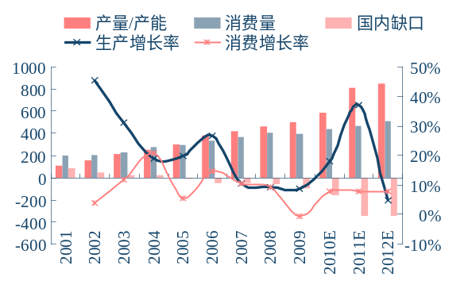
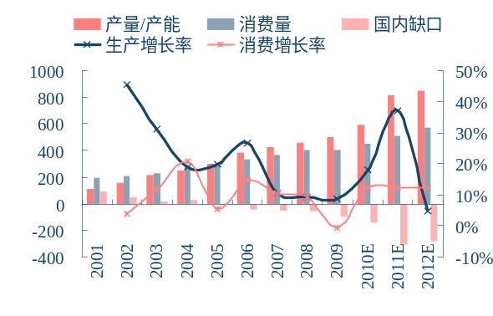
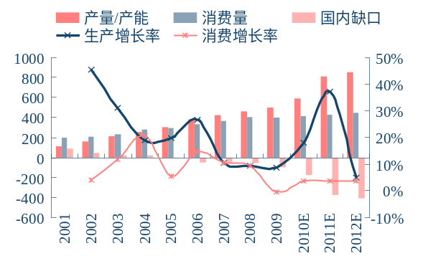
分纸种供求关系情景分析：铜板纸
中性情景下铜板纸供求关系
乐观情景下铜板纸供求关系
悲观情景下铜板纸供求关系
情景模式 | 2001 | 2002 | 2003 | 2004 | 2005 | 2006 | 2007 | 2008 | 2009 | 2010E | 2011E | 2012E
中性 |  |  |  |  |  |  |  |  |  | 8.00% | 8.00% | 8.00%
乐观 |  |  |  |  |  |  |  |  |  | 12.32% | 12.32% | 12.32%
悲观 |  |  |  |  |  |  |  |  |  | 3.68% | 3.68% | 3.68%
产量/产能 | 110 | 160 | 210 | 250 | 300 | 380 | 420 | 460 | 500 | 590 | 810 | 850
消费量 | 195 | 203 | 227 | 274 | 289 | 332 | 367 | 401 | 399 | 431 | 465 | 503
国内缺口 | 85 | 43 | 17 | 24 | -11 | -48 | -53 | -59 | -101 | -159 | -345 | -347
生产增长率 |  | 45.45% | 31.25% | 19.05% | 20.00% | 26.67% | 10.53% | 9.52% | 8.70% | 18.00% | 37.29% | 4.94%
消费增长率 |  | 4.10% | 11.82% | 20.70% | 5.47% | 14.88% | 10.54% | 9.26% | -0.50% | 8.00% | 8.00% | 8.00%
资料来源：中信证券研究部 注：表中消费量为中性情景下的消费量
Notes:
幻灯片大标题：黑体二十八号加粗。（在PPT左上方）
PPT内文一级：楷体二十八号加粗。
PPT内文二级： ：楷体二十四号。
PPT内文三级（及图片表格说明） ：楷体二十号，深灰蓝。
图片标题：楷体二十四号加粗。
图旁注释：加无线条色文本框，文字为PPT内文三级，楷体二十号，深灰兰。

Slide 29
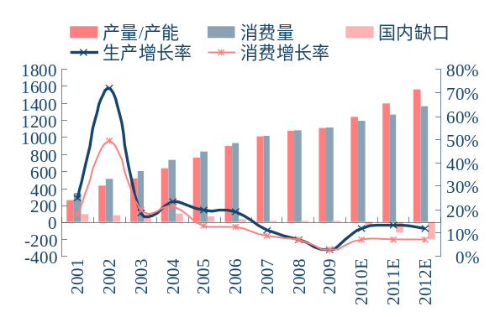
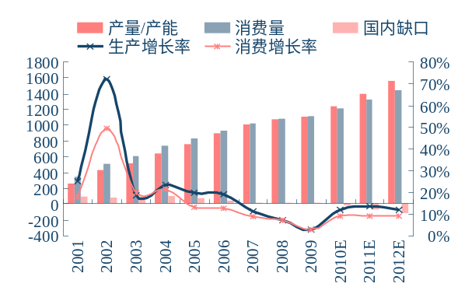
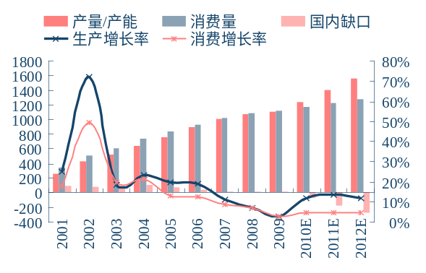
分纸种供求关系情景分析：白板纸
中性情景下白板纸供求关系
乐观情景下白板纸供求关系
悲观情景下白板纸供求关系
情景模式 | 2001 | 2002 | 2003 | 2004 | 2005 | 2006 | 2007 | 2008 | 2009 | 2010E | 2011E | 2012E
中性 |  |  |  |  |  |  |  |  |  | 7.00% | 7.00% | 7.00%
乐观 |  |  |  |  |  |  |  |  |  | 9.14% | 9.14% | 9.14%
悲观 |  |  |  |  |  |  |  |  |  | 4.86% | 4.86% | 4.86%
产量/产能 | 250 | 430 | 510 | 630 | 755 | 900 | 1000 | 1070 | 1100 | 1232 | 1399 | 1564
消费量 | 337 | 504 | 603 | 731 | 827 | 931 | 1012 | 1081 | 1110 | 1188 | 1271 | 1360
国内缺口 | 87 | 74 | 93 | 101 | 72 | 31 | 12 | 11 | 10 | -44 | -128 | -204
生产增长率 | 25.00% | 72.00% | 18.60% | 23.53% | 19.84% | 19.21% | 11.11% | 7.00% | 2.80% | 11.98% | 13.59% | 11.79%
消费增长率 | 17.83% | 49.55% | 19.64% | 21.23% | 13.13% | 12.58% | 8.70% | 6.82% | 2.68% | 7.00% | 7.00% | 7.00%
资料来源：中信证券研究部 注：表中消费量为中性情景下的消费量
Notes:
幻灯片大标题：黑体二十八号加粗。（在PPT左上方）
PPT内文一级：楷体二十八号加粗。
PPT内文二级： ：楷体二十四号。
PPT内文三级（及图片表格说明） ：楷体二十号，深灰蓝。
图片标题：楷体二十四号加粗。
图旁注释：加无线条色文本框，文字为PPT内文三级，楷体二十号，深灰兰。

Slide 30
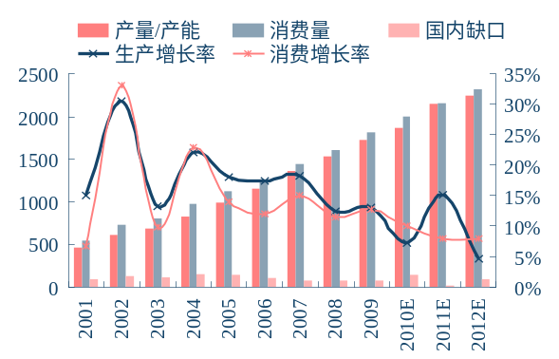
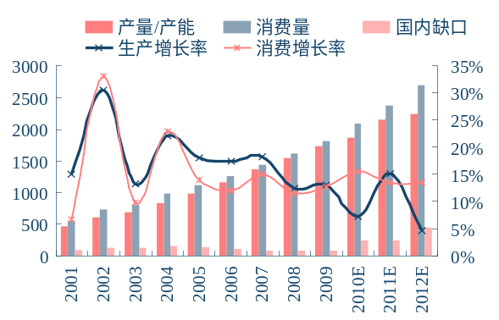
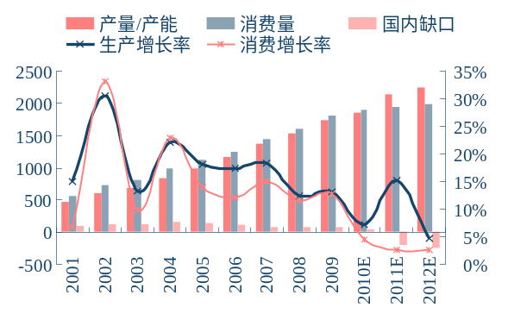
分纸种供求关系情景分析：箱板纸
中性情景下箱板纸供求关系
乐观情景下箱板纸供求关系
悲观情景下箱板纸供求关系
情景模式 | 2001 | 2002 | 2003 | 2004 | 2005 | 2006 | 2007 | 2008 | 2009 | 2010E | 2011E | 2012E
中性 |  |  |  |  |  |  |  |  |  | 10.00% | 8.00% | 8.00%
乐观 |  |  |  |  |  |  |  |  |  | 15.50% | 13.40% | 13.40%
悲观 |  |  |  |  |  |  |  |  |  | 4.50% | 2.60% | 2.60%
产量/产能 | 460 | 600 | 680 | 830 | 980 | 1150 | 1360 | 1530 | 1730 | 1856 | 2138 | 2239
消费量 | 545 | 725 | 796 | 978 | 1115 | 1250 | 1438 | 1605 | 1809 | 1990 | 2149 | 2321
国内缺口 | 85 | 125 | 116 | 148 | 135 | 100 | 78 | 75 | 79 | 134 | 12 | 82
生产增长率 | 15.00% | 30.43% | 13.33% | 22.06% | 18.07% | 17.35% | 18.26% | 12.50% | 13.07% | 7.30% | 15.15% | 4.73%
消费增长率 | 6.65% | 33.03% | 9.79% | 22.86% | 14.01% | 12.11% | 15.04% | 11.61% | 12.71% | 10.00% | 8.00% | 8.00%
资料来源：中信证券研究部 注：表中消费量为中性情景下的消费量
Notes:
幻灯片大标题：黑体二十八号加粗。（在PPT左上方）
PPT内文一级：楷体二十八号加粗。
PPT内文二级： ：楷体二十四号。
PPT内文三级（及图片表格说明） ：楷体二十号，深灰蓝。
图片标题：楷体二十四号加粗。
图旁注释：加无线条色文本框，文字为PPT内文三级，楷体二十号，深灰兰。

Slide 31
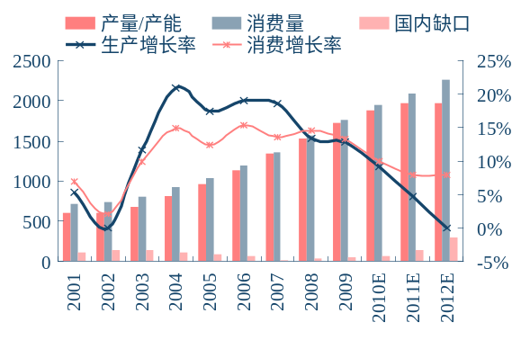
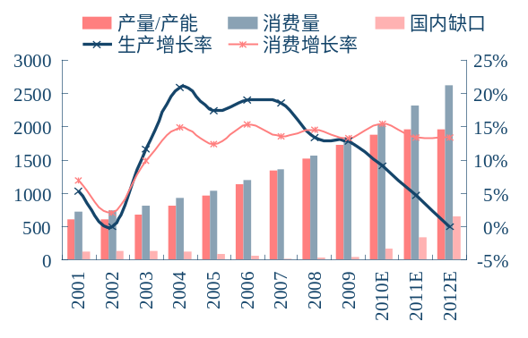
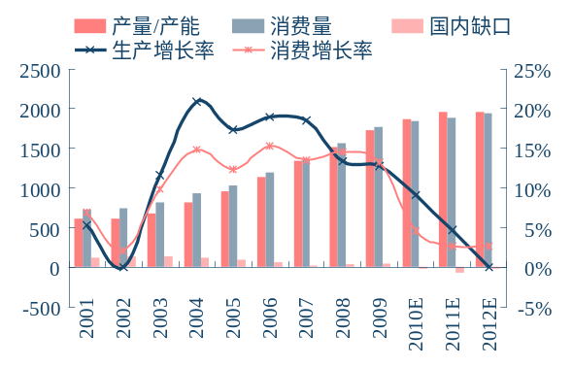
分纸种供求关系情景分析：瓦楞纸
中性情景下瓦楞纸供求关系
乐观情景下瓦楞纸供求关系
悲观情景下瓦楞纸供求关系
情景模式 | 2001 | 2002 | 2003 | 2004 | 2005 | 2006 | 2007 | 2008 | 2009 | 2010E | 2011E | 2012E
中性 |  |  |  |  |  |  |  |  |  | 10.00% | 8.00% | 8.00%
乐观 |  |  |  |  |  |  |  |  |  | 15.50% | 13.40% | 13.40%
悲观 |  |  |  |  |  |  |  |  |  | 4.50% | 2.60% | 2.60%
产量/产能 | 600 | 600 | 670 | 810 | 950 | 1130 | 1340 | 1520 | 1715 | 1870 | 1957 | 1957
消费量 | 715 | 730 | 802 | 921 | 1035 | 1193 | 1354 | 1552 | 1758 | 1934 | 2089 | 2256
国内缺口 | 115 | 130 | 132 | 111 | 85 | 63 | 14 | 32 | 43 | 64 | 131 | 299
生产增长率 | 5.26% | 0.00% | 11.67% | 20.90% | 17.28% | 18.95% | 18.58% | 13.43% | 12.83% | 9.05% | 4.64% | 0.00%
消费增长率 | 6.88% | 2.10% | 9.86% | 14.84% | 12.38% | 15.27% | 13.50% | 14.62% | 13.27% | 10.00% | 8.00% | 8.00%
资料来源：中信证券研究部 注：表中消费量为中性情景下的消费量
Notes:
幻灯片大标题：黑体二十八号加粗。（在PPT左上方）
PPT内文一级：楷体二十八号加粗。
PPT内文二级： ：楷体二十四号。
PPT内文三级（及图片表格说明） ：楷体二十号，深灰蓝。
图片标题：楷体二十四号加粗。
图旁注释：加无线条色文本框，文字为PPT内文三级，楷体二十号，深灰兰。

Slide 32
子纸种景气度排序
“中性”情景下，文化纸、白纸板中的白卡纸、箱板/瓦楞纸存在一定的供给缺口；铜版纸、新闻纸则国内供过于求，存在需求缺口，只能通过出口解决。但一季度欧美对华铜版的“双反”案对铜版出口造成一定冲击，铜版纸的产能集中释放与出口转内销的压力使得铜版纸的供需关系进一步恶化 。
“乐观”情景下，与“中性”情景比较，箱板/瓦楞纸在2010-2012年均存在明显的供给缺口（2010年总供给缺口在400万吨左右，占比约11%），如果宏观经济高于预期，该纸种将在2010年全面走向复苏。
“悲观”情景下，各类纸种均存在不同程度的供过于求，其中白卡纸、文化纸产能过剩的问题较为缓和，而箱板/瓦楞纸产能过剩情况最为严重。
“中性”情景下未来一年子纸种景气度排序依次为白卡纸、文化纸、箱板/瓦楞纸、铜版纸、新闻纸。
Notes:
幻灯片大标题：黑体二十八号加粗。（在PPT左上方）
PPT内文一级：楷体二十八号加粗。
PPT内文二级： ：楷体二十四号。
PPT内文三级（及图片表格说明） ：楷体二十号，深灰蓝。
图片标题：楷体二十四号加粗。
图旁注释：加无线条色文本框，文字为PPT内文三级，楷体二十号，深灰兰。

Slide 33
原材料价格走势分析
原料价格不是决定行业盈利能力的决定性要素
短期走势应跟踪主要产浆国的汇率
长期走势则看全球木浆和木材的供求
Notes:
各章节的目录。
一级标题：黑体二十八号加粗，居中。背景文本框，长1.8cm，宽17.13cm,水平6.4cm，垂直4.6cm
二级标题，楷体二十八号加粗。

Slide 34
原料价格不是决定行业盈利能力的决定性要素
木浆及废纸价格不是决定行业盈利能力的决定性要素。真正的决定性要素是造纸本身的供求关系。
浆价上涨可能反映了下游造纸的高景气；浆价下跌也可能反映了下游造纸的低迷。对纯造纸企业而言最重要的变量是吨纸毛利，也就是对上下游的综合议价能力。而决定这种议价能力的关键就在于供求。如果供求关系良好，当成本上升时，可以顺势提价转嫁给下游或者非对称性提价，即纸价上浮空间大于成本上升空间，实际吨纸毛利是在上升；当成本下降时，则有可能维持纸价或者非对称性降价，即纸价下滑空间小于成本下降空间，实际吨纸毛利也是在上升。
Notes:
幻灯片大标题：黑体二十八号加粗。（在PPT左上方）
PPT内文一级：楷体二十八号加粗。
PPT内文二级： ：楷体二十四号。
PPT内文三级（及图片表格说明） ：楷体二十号，深灰蓝。
图片标题：楷体二十四号加粗。
图旁注释：加无线条色文本框，文字为PPT内文三级，楷体二十号，深灰兰。

Slide 35
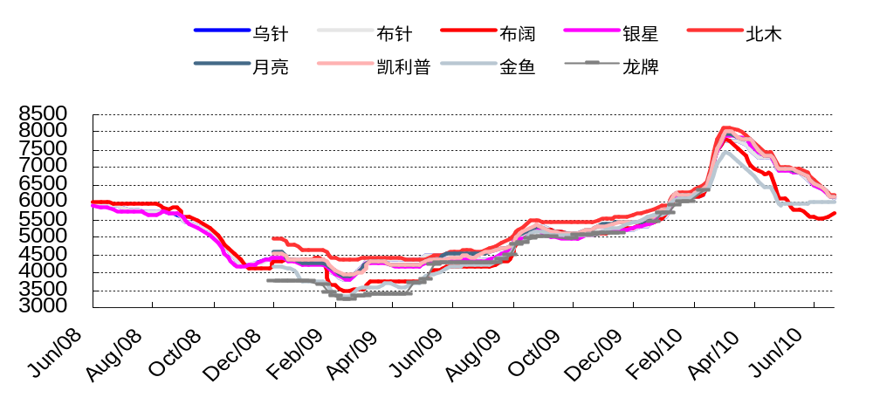
原料价格不是决定行业盈利能力的决定性要素
纸价和浆价是相互影响，互为依托的关系，彼此走势往往错位但长期来看又往往是一致的，其内部驱动因素是纸业合理的边际利润率（由供求关系决定）。
进口部分品牌漂白木浆价格 单位：元/吨
一季度因智利地震、荷兰罢工等短期因素冲击原料供给，进口浆价和废纸价格飙涨；二季度起国内进口浆价的成交价格持续下跌，一是因为智利地震停产的浆厂逐渐复产；二是山东日照森博百万吨级浆线试产，供应压力趋缓，抑制国内浆价上涨。
资料来源：中信证券研究部
Notes:
幻灯片大标题：黑体二十八号加粗。（在PPT左上方）
PPT内文一级：楷体二十八号加粗。
PPT内文二级： ：楷体二十四号。
PPT内文三级（及图片表格说明） ：楷体二十号，深灰蓝。
图片标题：楷体二十四号加粗。
图旁注释：加无线条色文本框，文字为PPT内文三级，楷体二十号，深灰兰。

Slide 36
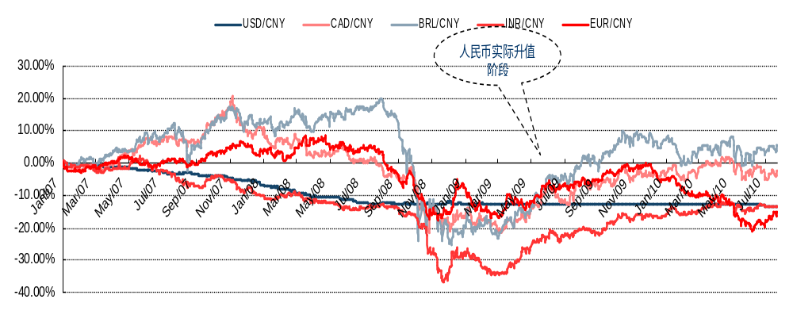
短期走势应跟踪主要产浆国的汇率
人民币计价进口浆价如稳定甚至下降将巩固或加大行业景气度。
人民币对主要木浆进口国货币（2007-2010 Ytd）
浆厂最终计量净利润的结算货币是本币。
对于中国企业，人民币汇率的波动将成为决定浆价走势最重要的短期因素。
资料来源：Bloomberg、中信证券研究部
Notes:
幻灯片大标题：黑体二十八号加粗。（在PPT左上方）
PPT内文一级：楷体二十八号加粗。
PPT内文二级： ：楷体二十四号。
PPT内文三级（及图片表格说明） ：楷体二十号，深灰蓝。
图片标题：楷体二十四号加粗。
图旁注释：加无线条色文本框，文字为PPT内文三级，楷体二十号，深灰兰。

Slide 37
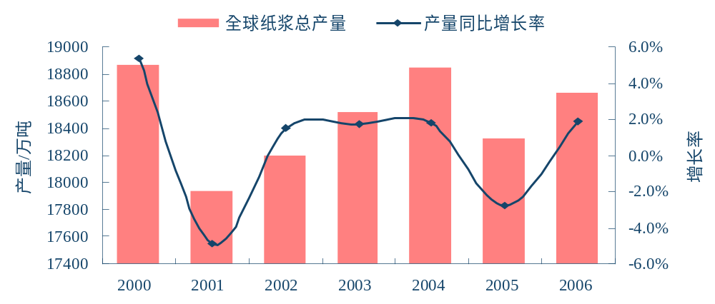
长期走势则看全球木浆和木材的供求
全球商品浆价格由全球供求关系决定。
全球商品浆产量增长缓慢，而全球最大纸浆进口国中国对纸浆需求增长迅猛，高于世界商品浆产量的增长。中国因素已成为全球商品浆价格上涨的最重要原因。
全球纸浆产量（2000-2006）
不完全统计南美地区将在未来两年有超过300万吨的漂白阔叶浆投产。
发达国家纸品供求均呈下滑趋势（经济放缓导致纸品需求下降和老化产能淘汰）。
资料来源： 中信证券研究部
Notes:
幻灯片大标题：黑体二十八号加粗。（在PPT左上方）
PPT内文一级：楷体二十八号加粗。
PPT内文二级： ：楷体二十四号。
PPT内文三级（及图片表格说明） ：楷体二十号，深灰蓝。
图片标题：楷体二十四号加粗。
图旁注释：加无线条色文本框，文字为PPT内文三级，楷体二十号，深灰兰。

Slide 38
其他轻工：包装行业和文娱类轻工
包装行业：规模化和专业化
文娱类轻工：产业转型先行者
Notes:
各章节的目录。
一级标题：黑体二十八号加粗，居中。背景文本框，长1.8cm，宽17.13cm,水平6.4cm，垂直4.6cm
二级标题，楷体二十八号加粗。

Slide 39
包装行业：规模化和专业化
瓦楞包装行业概述
行业集中度逐渐提升，跨区域规模化经营应运而生
下游需求正由传统包装向一体化包装转变
Notes:
各章节的目录。
一级标题：黑体二十八号加粗，居中。背景文本框，长1.8cm，宽17.13cm,水平6.4cm，垂直4.6cm
二级标题，楷体二十八号加粗。

Slide 40
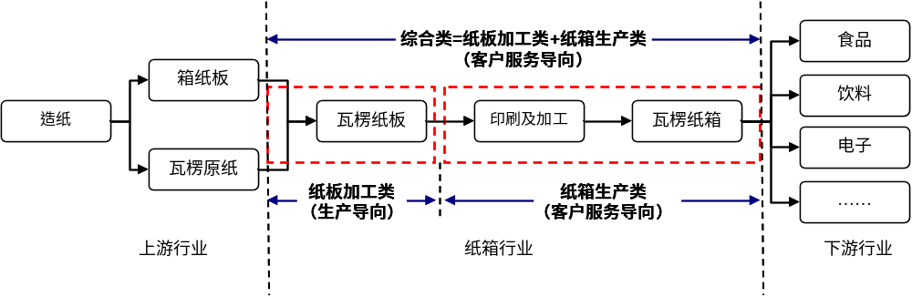
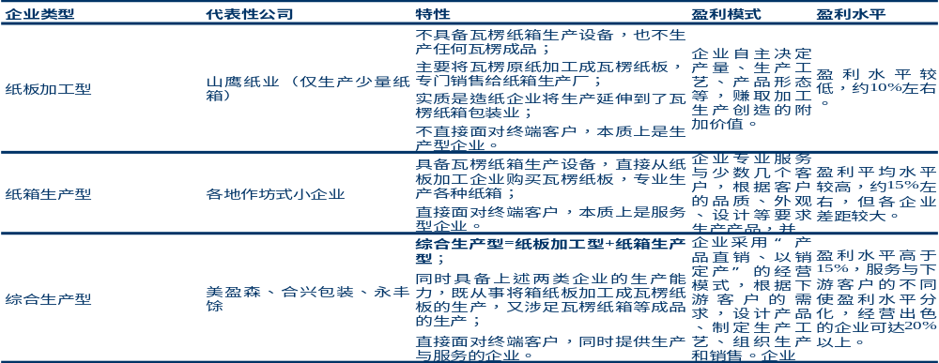
行业概述：产业链上游窄，下游广
瓦楞包装产业链
瓦楞包装行业具有上游窄、下游广的特点。
瓦楞包装企业对客户提供非标准化产品，具有100-150公里的销售半径。
瓦楞包装产业的企业类型
合兴包装、美盈森等综合生产型，并以服务为导向的包装企业盈利水平高于行业平均水平。
资料来源：中信证券研究部
Notes:
幻灯片大标题：黑体二十八号加粗。（在PPT左上方）
PPT内文一级：楷体二十八号加粗。
PPT内文二级： ：楷体二十四号。
PPT内文三级（及图片表格说明） ：楷体二十号，深灰蓝。
图片标题：楷体二十四号加粗。
图旁注释：加无线条色文本框，文字为PPT内文三级，楷体二十号，深灰兰。

Slide 41
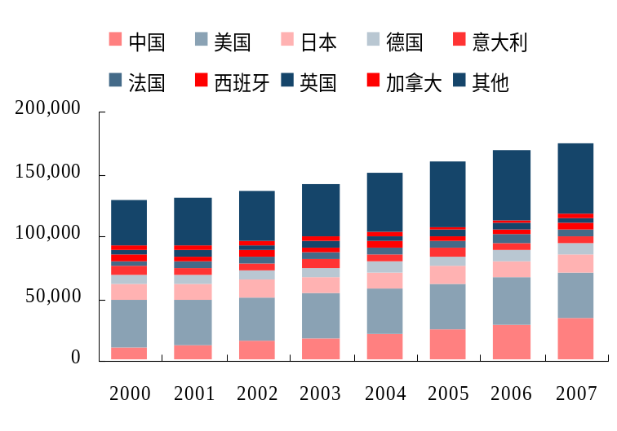
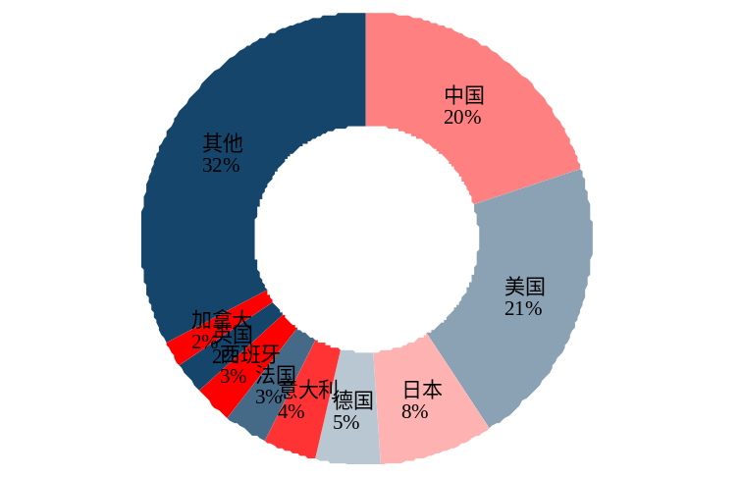
行业概述：中国瓦楞包装市场仍在快速增长
以美欧日为代表的瓦楞包装成熟市场增长十分缓慢
美国2000-2007年瓦楞纸箱产量的复合年增长率为-0.43%;日本同期增长0.53%；均低于全球同期的复合增长率4.37%。
中国瓦楞包装市场仍处在快速增长期
2000-2007年瓦楞纸箱产量的复合年增长率达17.73%；2007年中国占全球的市场份额已由2000年的9%提升至20%。国际瓦楞纸箱协会预计，2007-2011年中国的瓦楞纸箱市场年复合增长率为10.86%，2011年市场容量可达到约530亿平方米。
各国瓦楞纸箱产量（单位：百万平米）
中国瓦楞纸箱占世界市场的份额（2007）
资料来源：国际瓦楞纸箱协会（ICCA）
Notes:
幻灯片大标题：黑体二十八号加粗。（在PPT左上方）
PPT内文一级：楷体二十八号加粗。
PPT内文二级： ：楷体二十四号。
PPT内文三级（及图片表格说明） ：楷体二十号，深灰蓝。
图片标题：楷体二十四号加粗。
图旁注释：加无线条色文本框，文字为PPT内文三级，楷体二十号，深灰兰。

Slide 42
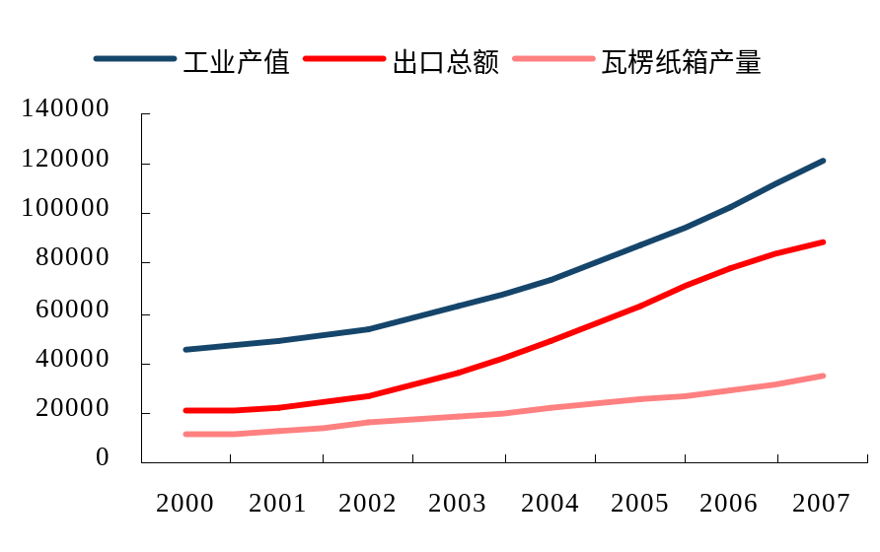
行业概述：瓦楞包装需求与工业产值和出口高度相关
中国瓦楞纸箱需求增长与工业总产值、出口额的增速呈高度相关性
瓦楞纸箱产量、工业产值与出口总额
（单位：亿元/百万平米）
瓦楞纸箱包装行业的下游广泛覆盖主要制造业部门和出口产品生产部门，包括IT电子通讯行业、家电、日用化工、食品饮料、医药等等，因而其需求将随工业总产值和出口额的变化而变化。
资料来源：国家统计局、《中国统计年鉴》、ICCA
内需提振与出口回暖将促进瓦楞纸箱需求增长
08年金融危机，下游行业增长出现不同程度的下滑，尤其出口行业表现疲弱，瓦楞包装需求一度急剧萎缩。随着政府一系列刺激内需政策推出（包括电子信息产业振兴政策和3G启动、家电下乡等），并且出口逐步回暖，下游行业将重新恢复强劲的增长，进一步促进瓦楞纸箱的包装需求。
Notes:
幻灯片大标题：黑体二十八号加粗。（在PPT左上方）
PPT内文一级：楷体二十八号加粗。
PPT内文二级： ：楷体二十四号。
PPT内文三级（及图片表格说明） ：楷体二十号，深灰蓝。
图片标题：楷体二十四号加粗。
图旁注释：加无线条色文本框，文字为PPT内文三级，楷体二十号，深灰兰。

Slide 43
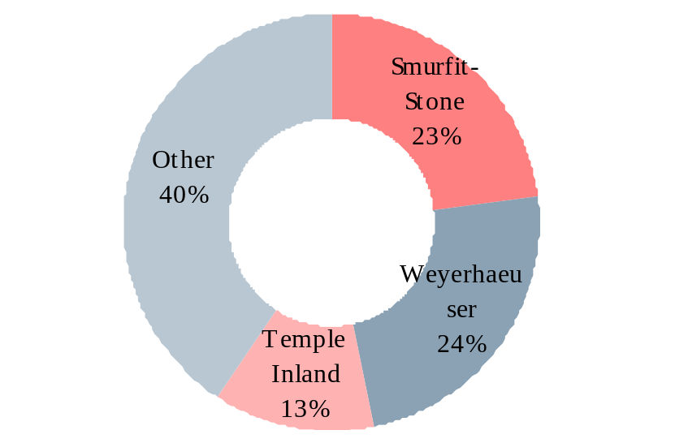
行业集中度逐渐提升，跨区域规模化经营应运而生
瓦楞包装行业集中度由下游行业的集中度和品牌化决定
下游行业的发展不仅决定着瓦楞包装业的需求水平，也决定其生产和销售的发展方向以及区域分布。下游行业的集中度和品牌化能够传导至瓦楞包装行业。
美欧日等成熟市场瓦楞包装行业集中度很高，包装龙头市场规模很大
美欧日等成熟市场下游制造业集中度和品牌化程度较高，促使瓦楞包装业高度集中，前5大企业市场份额高达50-70%。
北美瓦楞纸箱包装行业集中度（2007）
龙头企业根据客户市场分布跨区域设立工厂与销售网络，有效解决100～150公里销售半径的限制，同时更好地为客户提供产品解决方案。
下游企业对于完善的专业包装解决方案方面要求较高，龙头企业已建立一定的进入壁垒，因而行业集中度维持在较高水平。
资料来源：各公司年报及国际瓦楞纸箱协会（ICCA）
Notes:
幻灯片大标题：黑体二十八号加粗。（在PPT左上方）
PPT内文一级：楷体二十八号加粗。
PPT内文二级： ：楷体二十四号。
PPT内文三级（及图片表格说明） ：楷体二十号，深灰蓝。
图片标题：楷体二十四号加粗。
图旁注释：加无线条色文本框，文字为PPT内文三级，楷体二十号，深灰兰。

Slide 44
行业集中度逐渐提升，跨区域规模化经营应运而生
中国瓦楞包装业集中度很低，正随下游的集中度同步提高
业内企业数量众多、销售规模小。龙头企业永丰馀市场份额仅约1.5%，华侨城、合兴包装、美盈森等上市公司市占率仅约0.6%。预计中国前十大企业的综合市占率不会超过10%。
下游消费品行业集中度和品牌化程度正在逐步提高，将促使瓦楞包装业的集中度同步提高。
行业集中度提升将催生规模化企业
在集中度不断提高的过程中，经验丰富的包装企业将通过跨区域的规模扩张来抓住下游客户。目前具有领先地位的企业如合兴包装，已建立标准化的工厂、可复制的生产模式以实现跨区域扩张。未来中国的包装龙头企业将应运而生。
Notes:
幻灯片大标题：黑体二十八号加粗。（在PPT左上方）
PPT内文一级：楷体二十八号加粗。
PPT内文二级： ：楷体二十四号。
PPT内文三级（及图片表格说明） ：楷体二十号，深灰蓝。
图片标题：楷体二十四号加粗。
图旁注释：加无线条色文本框，文字为PPT内文三级，楷体二十号，深灰兰。

Slide 45
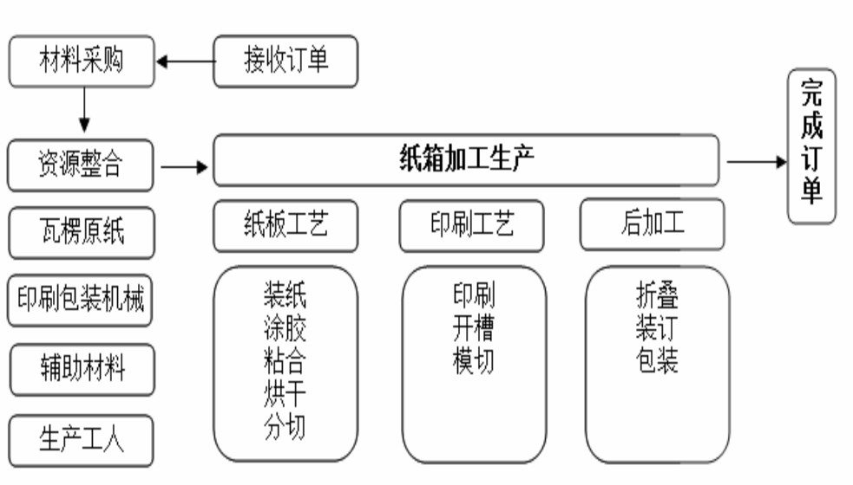
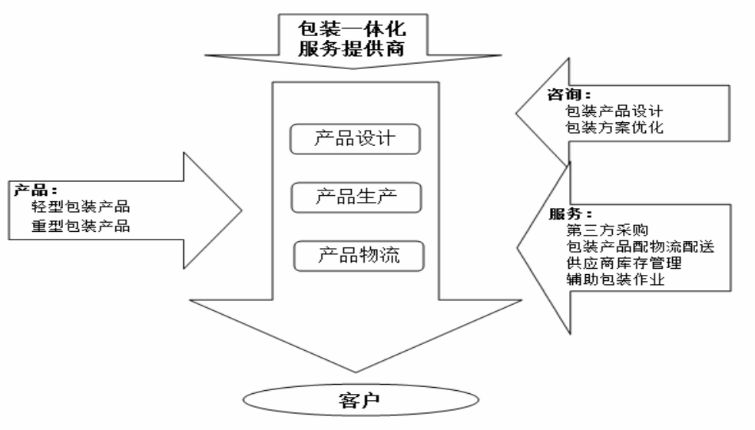
下游需求正由传统包装向一体化包装转变
传统包装供应商经营模式
包装一体化供应商经营模式
传统包装供应商提供简单的包装产品。
包装一体化供应商除了向客户提供包装产品，还提供包装产品设计、包装方案优化、第三方采购与物流配送、供应商库存管理以及辅助包装作业等包装一体化服务。
资料来源：中信证券研究部
Notes:
幻灯片大标题：黑体二十八号加粗。（在PPT左上方）
PPT内文一级：楷体二十八号加粗。
PPT内文二级： ：楷体二十四号。
PPT内文三级（及图片表格说明） ：楷体二十号，深灰蓝。
图片标题：楷体二十四号加粗。
图旁注释：加无线条色文本框，文字为PPT内文三级，楷体二十号，深灰兰。

Slide 46
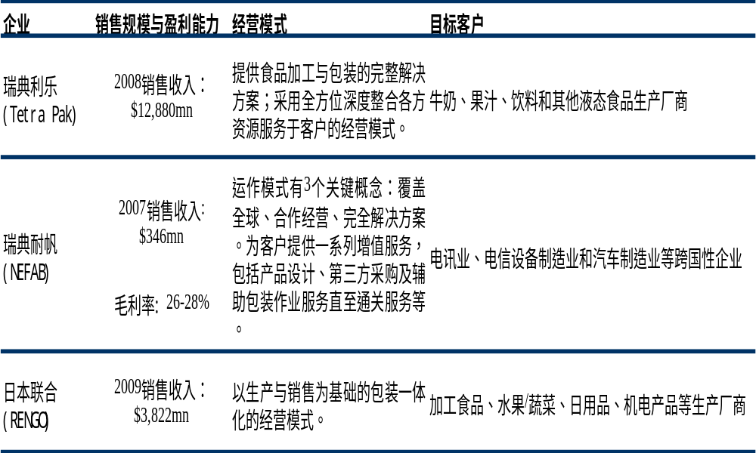
下游需求正由传统包装向一体化包装转变
提供包装一体化服务的国际知名包装公司
目前国内能有效提供包装一体化服务的企业为数不多，包括华侨城和美盈森等。
中国瓦楞包装企业未来将投入更多资源提升包装一体化服务能力以满足下游行业的要求。
资料来源：中信证券研究部
Notes:
幻灯片大标题：黑体二十八号加粗。（在PPT左上方）
PPT内文一级：楷体二十八号加粗。
PPT内文二级： ：楷体二十四号。
PPT内文三级（及图片表格说明） ：楷体二十号，深灰蓝。
图片标题：楷体二十四号加粗。
图旁注释：加无线条色文本框，文字为PPT内文三级，楷体二十号，深灰兰。

Slide 47
发展趋势：规模化和专业化并行
中长期来看，瓦楞包装行业集中度将逐步提升，下游行业对专业包装一体化需求渐长
一方面，包装企业要走上规模化道路，打破100～150公里的销售半径的限制，跟随下游客户由珠三角、长三角等传统生产基地拓展到环渤海、中西部等新型基地，根据客户的市场分布跨区域布局，以形成更合理的供货渠道
另一方面，包装企业需要提供专业的综合包装服务以满足客户不同的包装需求。综合包装一体化服务可以使下游客户专注于自身核心业务，包装企业则以精确的时间、恰当的地点、准确的数量、良好的质量提供具备性价比优势的包装产品，实现与客户产业链的无缝对接。
瓦楞包装行业的成长壮大很大程度上依赖下游制造业的增长，因此，把握优质的大型客户资源成为包装企业最主要的竞争优势。
Notes:
幻灯片大标题：黑体二十八号加粗。（在PPT左上方）
PPT内文一级：楷体二十八号加粗。
PPT内文二级： ：楷体二十四号。
PPT内文三级（及图片表格说明） ：楷体二十号，深灰蓝。
图片标题：楷体二十四号加粗。
图旁注释：加无线条色文本框，文字为PPT内文三级，楷体二十号，深灰兰。

Slide 48
文娱类轻工：产业转型先行者
在“休闲娱乐性消费”趋势中崭露头角
产业转型先行者
Notes:
各章节的目录。
一级标题：黑体二十八号加粗，居中。背景文本框，长1.8cm，宽17.13cm,水平6.4cm，垂直4.6cm
二级标题，楷体二十八号加粗。

Slide 49
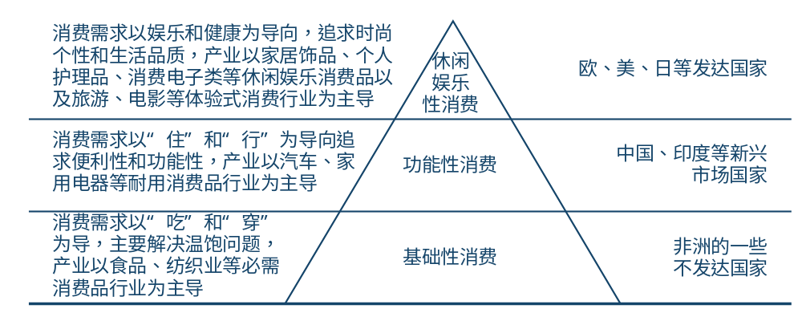
在“休闲娱乐性消费”趋势中崭露头角
目前中国等新兴市场还处在以“功能性消费”为主的阶段，而欧美日等发达国家已经以“休闲娱乐性消费”为导向。
多家文娱类轻工企业随“休闲娱乐性消费”之势闪亮登陆A股市场，范围涵盖车模、动漫、玩具、文具、家居饰品等。因中国人口数量庞大，这些文娱类消费品一旦实现大众化消费，将会有巨大的成长空间。
消费升级图谱
资料来源：中信证券研究部
Notes:
幻灯片大标题：黑体二十八号加粗。（在PPT左上方）
PPT内文一级：楷体二十八号加粗。
PPT内文二级： ：楷体二十四号。
PPT内文三级（及图片表格说明） ：楷体二十号，深灰蓝。
图片标题：楷体二十四号加粗。
图旁注释：加无线条色文本框，文字为PPT内文三级，楷体二十号，深灰兰。

Slide 50
产业转型先行者
与日韩的轻工业产业转型轨迹相似，中国文娱类轻工行业已成为产业结构升级中的生力军，行业龙头均已摆脱代工模式，积极向“微笑曲线”的两端升级，致力于打造自主品牌、研发高附加值的产品并进行渠道建设。
近期上市的文娱类轻工企业情况
公司 | 行业 | 地理位置/产业集群 | 主要产品 | 自主品牌 | 目标市场
星辉车模 | 玩具 | “中国玩具礼品城”广东汕头澄海区 | 车模，占比逾75% | Rastar | 约80%出口至36个国家和地区
奥飞动漫 | 玩具 | “中国玩具礼品城”广东汕头澄海区 | 动漫玩具，占比逾80% | 奥迪 | 内销占比85%
高乐玩具 | 玩具 | 广东普宁市 | 电动火车、机器人等玩具 | GOLDLOK | 超过90%出口至逾100个国家和地区
齐心文具 | 文具 | 广东深圳市 | 办公文具 | Comix | 约40%出口至逾100个国家和地区
长城集团 | 家居饰品 | “中国瓷都”广东潮州市 | 艺术陶瓷 | 长城 | 逾80%出口至68个国家和地区
资料来源：中信证券研究部
Notes:
幻灯片大标题：黑体二十八号加粗。（在PPT左上方）
PPT内文一级：楷体二十八号加粗。
PPT内文二级： ：楷体二十四号。
PPT内文三级（及图片表格说明） ：楷体二十号，深灰蓝。
图片标题：楷体二十四号加粗。
图旁注释：加无线条色文本框，文字为PPT内文三级，楷体二十号，深灰兰。

Slide 51

中信证券分析师简介——轻工制造行业
许骏
  中信证券研究部轻工制造行业首席分析师。
  英国Uni. of Southampton金融学硕士。2002-2005，英国汇丰银行(HSBC)信托投资总部。
  05年回国进入招商证券研发中心，06年6月开始从事造纸印刷行业研究；07年5月至今中信证券研究部。
  《新财富》造纸印刷07年第三名，08年第二名，09年第一名。FT/Starmine 2010年全球卖方分析师评选 MACHINERY & MATERIALS 组 亚洲区 第一名。07-10年《中国造纸年鉴》业内唯一特约撰稿人。
主要成果
  业内首次、唯一对“节能环保”政策关停小造纸做了深入系统的研究，并转化为行业性的投资机会，直接推动了07-08年造纸行业有史以来最波澜壮阔的一轮行情。
  业内首次、唯一对其它轻工中的包装行业和文娱类轻工作了系统研究，成功推荐了合兴包装等。

Slide 52

致谢！
Notes:
致谢！：黑体72号加粗

